Slide 1
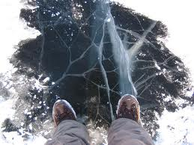
Интерактивный урок на тему:
Осторожно тонкий лёд!

Slide 18
Правильные способы спасания провалившихся под лёд

